Slide 1
Новгородская боярская республика
Цель урока:
показать особенности развития княжества;
охарактеризовать своеобразие его политического устройства.
Чупров Л.А. МОУ СШ №3 с. К-Рыболов Ханкайского р-на Приморского края

Slide 2
План урока:
1. Господин Великий Новгород:
    Историческая справка
    Геополитическое положение Новгородской земли, состав
    населения;
    Политическое устройство Новгорода;
    Особенности жизни в Новгороде.
Основные понятия: вече, аристократическая республика, городская аристократия.
Важнейшие даты: 1136-1478 гг. - республиканский период истории Новгорода.
Личности: Марфа Борецкая

Slide 3
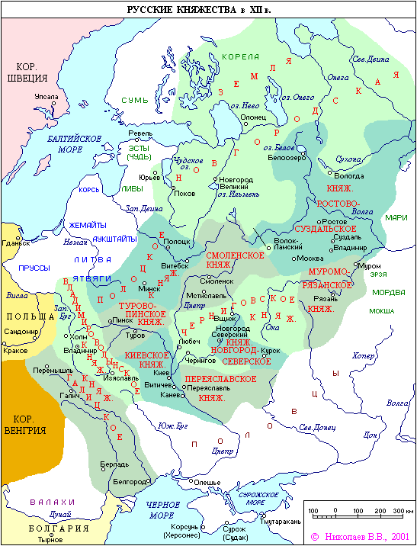
Новгородская республика — период с 1136 по 1478 в политической истории Земли Новгородской, по виду политического управления — республика с центром в Новгороде.
Элементы республиканского правления заметны в событиях до приглашения Рюрика, во времена начала княжения Ярослава Мудрого (1015-1016 гг.) и в других эпизодах истории Новгородской земли.
Начало периода связывают с изгнанием новгородского князя Всеволода Мстиславича новгородцами в 1136 году, которое крупнейший советский историк Б. Д. Греков в 1929 году назвал «революцией в Новгороде XII века»
В январе 1478 года Новгородская республика прекратила своё существование в связи с ее захватом и присоединением к Московскому княжеству Иваном ΙΙΙ.
Новгород

Slide 4
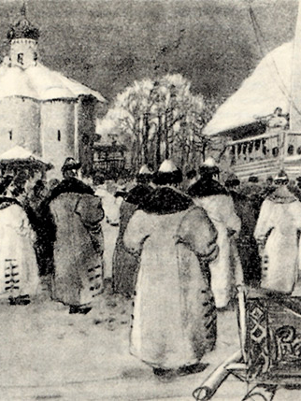
Политическое устройство
Вече — собрание части мужского населения города, обладало широкими полномочиями:
оно призывало князя , судило о его «винах», «указывало ему путь» из Новгорода;
избирало посадника, тысяцкого и владыку;
решало вопросы о войне и мире;
издавало и отменяло законы;
устанавливало размеры податей и повинностей;
избирало представителей власти в новгородских владениях и судило их.

Slide 5
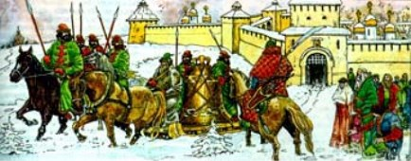
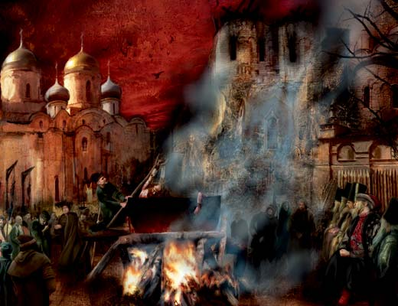
После первого удачного похода на Новгород (1471) Иван III принудил новгородцев «ставить архиепископа на Москве». В результате второго похода (1478), вече было уничтожено, как политический институт, а вечевой колокол увезён в Москву. Традиции веча восходят к многотысячелетним традициям народных собраний, идущих от родоплеменных советов.

Slide 6
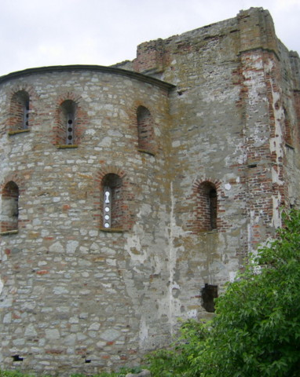
Княжеская власть
Новгородские князья иногда призывались или утверждались вечем из близлежащих княжеств (как правило, из Владимиро-Суздальского княжества). Функциями князя были гражданский суд и оборона, во время войны он также был главным военачальником.
Князь отвечал за защиту части Новгородской земли. Резиденция князя c 1136 года была, вероятнее всего, за городом, сейчас это место называется «Рюриково городище», но возможно и в городе — «Ярославово дворище».

Slide 7
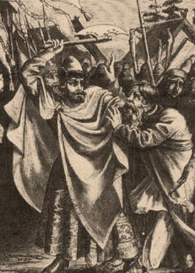
Посадник
Исполнительная власть была в руках посадника, первого гражданского сановника, председателя народного вече. В их функции входило:
сношения с иноземными государствами,
суды
внутреннее управление.
Во время исполнения своих обязанностей они назывались степенными (от слова «степень» — помост, с которого они обращались к вече).
При отставке они получали название старого посадника и старого тысяцкого.
Тысяцкий:
руководил ополчением
Отвечал за сбор налогов,
руководил торговым судом.

Slide 8
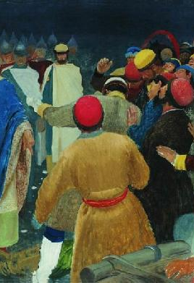
Совет господ
Помимо этих административных должностей и веча, существовал совет господ — своеобразная новгородская высшая палата. В состав совета входили:
архиепископ
посадник
тысяцкий
кончанские старосты
сотские старосты
старые посадники и тысяцкие.
Регулирование взаимоотношений Совета господ, посадника и веча с князем устанавливались особыми договорными грамотами.

Slide 9
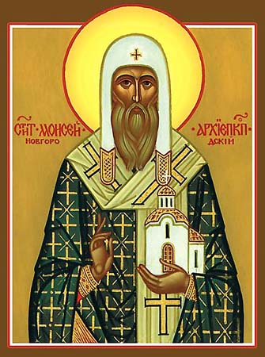
С XV века фактическим главой Совета господ, а также республики, становится новгородский архиепископ. В его руках находилась городская казна, он ведал внешней политикой государства, приобрёл право суда, а также следил за торговыми мерами веса, объёма и длины

Slide 10
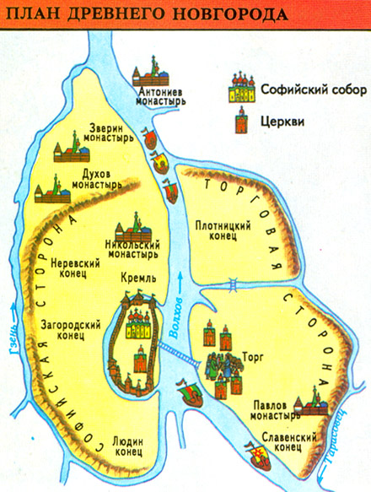
Административное деление
Окружённый земляными валами, Новгород раскинулся на обоих берегах Волхова своими пятью концами: Загородским, Неревским, Людиным на Софийской стороне и Славенским и Плотницким на Торговой. Каждый конец Новгорода имел своё вече и делился на две сотни. Сотни делились на улицы. Соответственно, во главе их стояли кончанские, сотские и улицкие старосты. Во время войны каждая улица, сотня и конец составляли свою военную часть, входившую в ополчение.

Slide 11
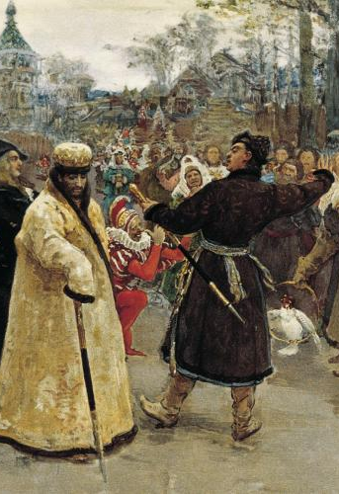
Сословное деление
Высший класс составляли бояре, владевшие землями и капиталом и ссужавшие деньгами купцов. Происходя из древней местной племенной знати, они, согласно своему социальному статусу, были самыми влиятельными людьми и занимали все высшие должности.

Slide 12
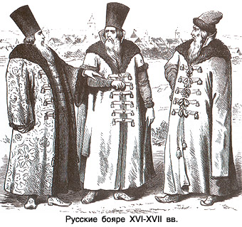
Известные боярские фамилии Великого Новгорода:
Борецкие
Авиновы
Кузьмины-Караваевы
Судаковы
Тучковы новгородские (дворянский род)
Норовы

Slide 13
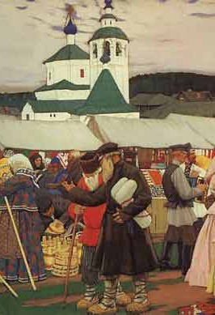
Сословное деление
Житьи люди — следующий класс. Это были более мелкие землевладельцы и с более малым капиталом, не занимавшие высших должностей. Иногда они пускались в торговлю.
Купечество
Ещё ниже стояло купечество, которое делилось на гильдии, высшей из которых была «Ивановское сто».
Чёрные люди
В «чёрных людях» числились ремесленники, мелкие торговцы, рабочие.

Slide 14
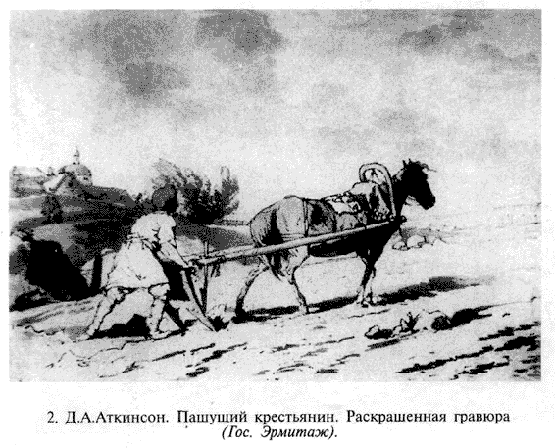
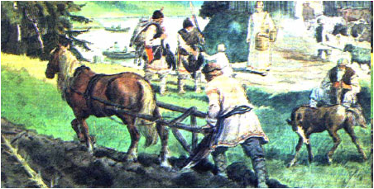
Бояре, владевшие землями.
Своеземцы — не бояре, но люди, которые имели свою землю и сами её обрабатывали (отсюда и название).
Смерды — крестьяне, жившие на государственных землях и обрабатывавшие эти земли. Но их жизнь была лучше чем у западноевропейских крестьян.
Паломники
Изорники, кочетники — крестьяне, обрабатывающие чужие частновладельческие земли.

Slide 15
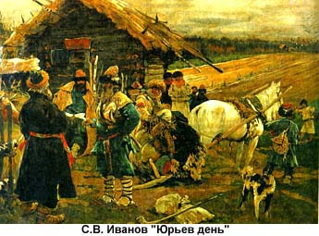
Закупы (от «купа» — долг) — крестьяне, бравшие плату за свою работу вперёд (авансом). В этом случае они становились временно, до полной выплаты долга, зависимыми от владельца земли.
Одерноватые холопы — низшая ступень, полные рабы, ставшие таковыми в результате невыплаты долга или совершения преступления.

Slide 16
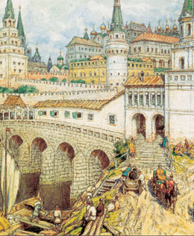
Новгород - особый город в русской истории: отсюда начиналась русская государственность. Новгород - один из древнейших русских городов, второй по значению после Киева.
Судьба Новгорода в русской истории необычна. В ХIII в. Новгород стал называться Великим Новгородом, в ХIV в. это название стало официальным.

Slide 17
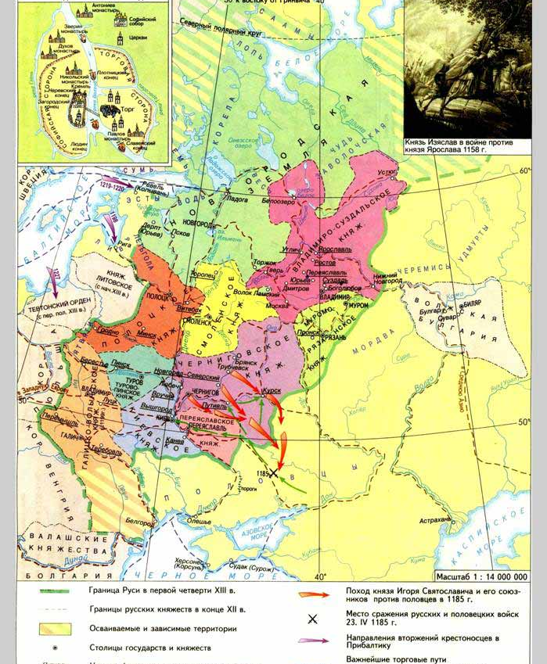
Новгородская земля занимала огромную территорию на Северо-западе Руси. Но особенность этой земли заключалась в том, что она была мало пригодна для занятия земледелием. Население выращивало лен, коноплю. Жители Новгородской земли занимались также солеварением, бортничеством, производством металлов.

Slide 18
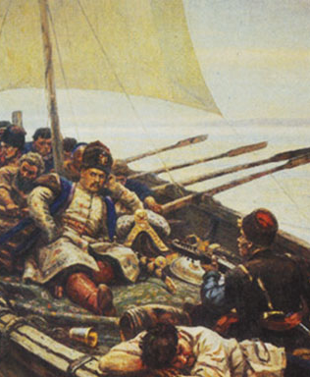
Особое место в жизни новгородцев занимало ушкуйничество - речной разбой на лодках - ушкуях. Родители охотно отпускали своих детей ушкуйничать и сложили пословицу: "Чужая сторона прибавит ума".

Slide 19
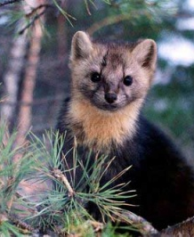
Основным богатством Новгорода были леса. В лесах в большом количестве обитали пушные звери - куницы, горностаи, соболя, мех которых был драгоценным и чрезвычайно ценился на Западе. Поэтому главным занятием населения была охота на морского и пушного зверя.

Slide 20
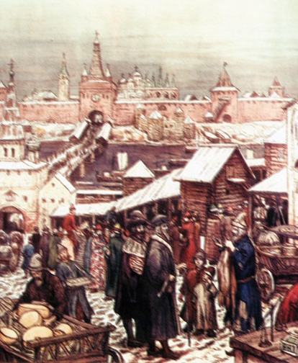
Кроме того, Новгород занимал исключительно выгодное место для занятия торговлей, так как стоял у истоков двух торговых путей - по Днепру и по Волге. Новгород был самым торговым городом того времени. Но всю торговлю держали в своих руках новгородские бояре.
Торговля мехом приносила им баснословные прибыли. Среди киевских князей Новгород считался почетным владением. Сюда на княжение посылали своих сыновей киевские князья.

Slide 21
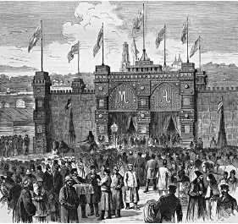
Экономическое процветание Новгорода создало предпосылки для его политического обособления.
В 1136 г. новгородцы выгнали наместника киевского князя Всеволода, городом стала управлять выборная администрация. Сложилась так называемая Новгородская боярская республика.

Slide 22
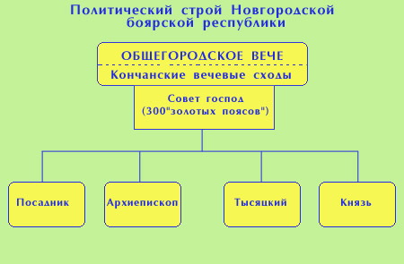
По форме Новгородская республика была демократичной. Но демократия в Новгороде была элитарной. Все важнейшие вопросы в жизни Новгородской земли решали несколько боярских семей. Мнение народа использовалось для сведения счетов с противником. Постоянного согласия на вече не было, соперничающие группировки сходились на мосту через реку Волхов, и начинались кровавые побоища. Поэтому основной характеристикой общественной жизни Новгорода стала постоянная социальная нестабильность, которая сыграет в судьбе Новгорода свою роль

Slide 23
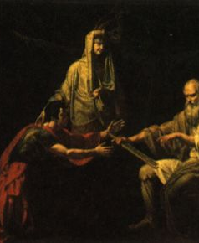
Но по отношению к другим русским городам Новгород проводил особую политику: новгородцы всегда пытались отгородиться от общерусских проблем, чтобы не делиться своими доходами с другими, более бедными русскими городами. Новгород в хозяйственных связях сближался с южно-балтийским миром, скандинавскими и немецкими землями.

Slide 24
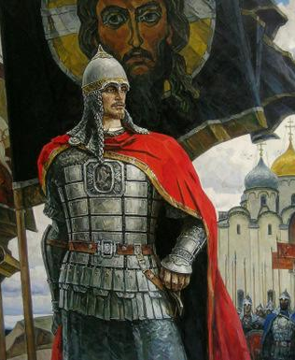
В тот период новгородцы могли окончательно оторваться от других русских земель и превратиться в самостоятельный этнос, но были причины, которые позволили удержать Новгород в составе русских земель. Одной причиной был князь.

Slide 25
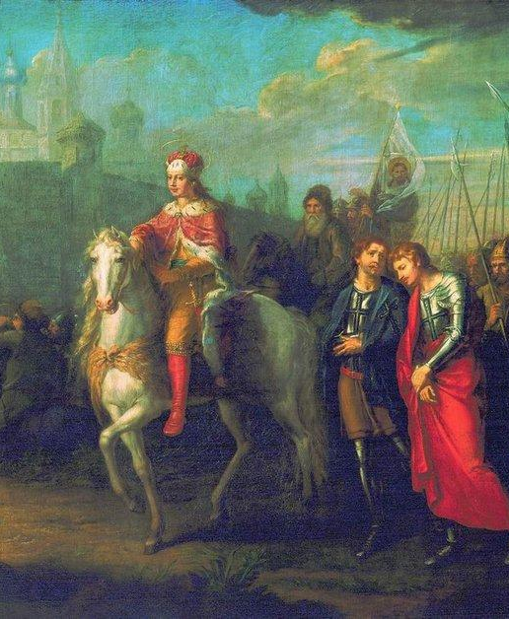
Должность князя новгородцы сохранили. По сложившейся традиции они продолжали приглашать князя из русских земель. Боярство всячески ограничивало должность князя: князь не имел права селиться в Новгороде, приобретать в Новгороде землю, его доходы ограничивались. Но для народа настоящим, истинным вождем был все-таки не посадник, не тысяцкий, а князь. В трудных ситуациях именно в нем видели и верховного судью, и предводителя войска, и защитника от врагов. Авторитет князя особенно возрастал в военное время. Именно вокруг князя, а не вокруг тысяцкого, сплачивались и дружина, и народное ополчение.

Slide 26
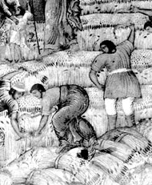
Была еще одна нить, которая связывала Новгород с другими русскими городами - хлеб. Своего хлеба в Новгороде никогда не хватало. Со временем установилась хлебная зависимость Новгорода от других русских городов. Обычно новгородцы приглашали князя из того княжества, откуда поступал хлеб.

Slide 27
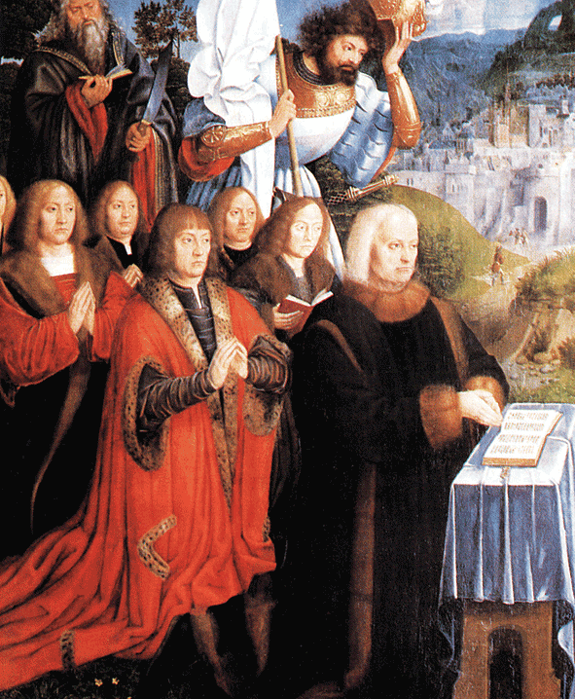
Исторически сложившаяся обособленность Новгорода от других русских земель имела драматическое политическое последствие для самого города. К ХV в. власть окончательно оказалась в руках узкого круга новгородского боярства. Это вызвало недовольство широких кругов населения.

Slide 28
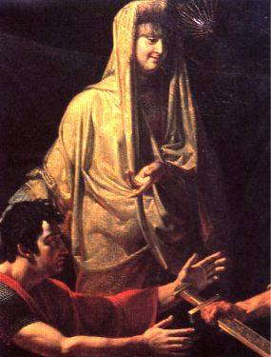
В это время Москва уже активно вела борьбу за объединение русских земель. К ХV в. под ее властью окажется значительная часть русских земель, кроме основных противников, в том числе и Новгорода. К концу ХV в. натиск Москвы на независимость Новгорода усилился. Новгородские бояре обратились за помощью к правителям соседних католических государств - Литве и Польше.
Марфа Борецкая

Slide 29
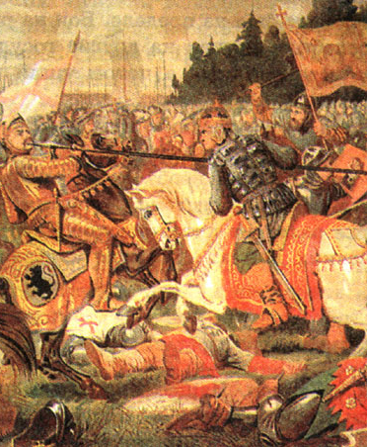
Узнав об этом, Великий Московский князь Иван III предпринял самые решительные меры - в 1471 г. собрал общерусский поход против новгородцев - "отступников к латинству". Бояре Новгорода обратились к населению с призывом оказать москвичам сопротивление. Но за 300 лет вольности население Новгорода устало от боярских усобиц. Новгородцы заняли пассивную позицию. Немногочисленные новгородские полки были разбиты. Независимость

Slide 30
Независимость Новгорода была окончательно ликвидирована в 1478 г. - вечевой колокол - символ независимости Новгорода - был отвезен в Москву. Сотни новгородских боярских семей были переселены в Москву, а московские - в Новгород.

Slide 31
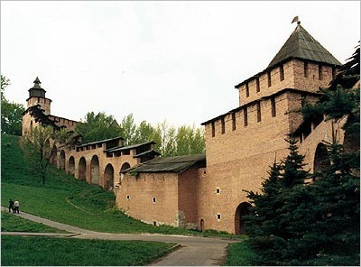
Таким образом, самая большая по территории и самая богатая русская земля периода феодальной раздробленности - Новгородская - из-за стремления отгородиться от общерусских проблем потеряла исторический шанс стать центром объединения всех русских земель.

